Slide 1
ΜΕΤΑΓΡΑΦΗ,ΜΕΤΑΦΡΑΣΗ
ΕΚΦΡΑΣΗ ΤΗΣ ΓΕΝΕΤΙΚΗΣ ΠΛΗΡΟΦΟΡΙΑΣ

Slide 2
Μετάφραση
mRNA
Με τη μεταγραφή όμως δεν παράγεται μόνο mRNA.
Διάφορα τμήματα του DNA μεταγράφονται με τον ίδιο τρόπο, για να συντεθούν και άλλα μόρια RNA, το μεταφορικό RNA (tRNA) και το ριβοσωμικό RNA (rRNA).
tRNA
rRNA

Slide 3
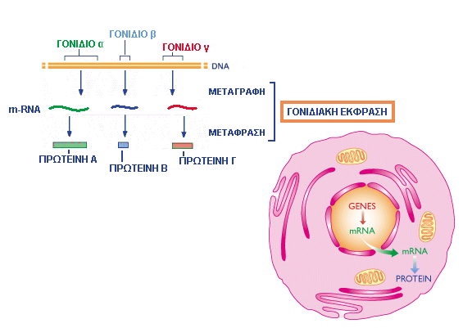
Όπως είπαμε στην αρχή κάθε τμήμα του μορίου DNA που έχει τη δυνατότητα να μεταγραφεί ονομάζεται γονίδιο.
Τα περισσότερα γονίδια περιέχουν την πληροφορία για τη σύνθεση μιας πρωτεΐνης.
Το γονίδιο αποτελεί τη στοιχειώδη μονάδα της γενετικής πληροφορίας που μεταβιβάζεται από τους γονείς στα παιδιά τους.

Slide 4
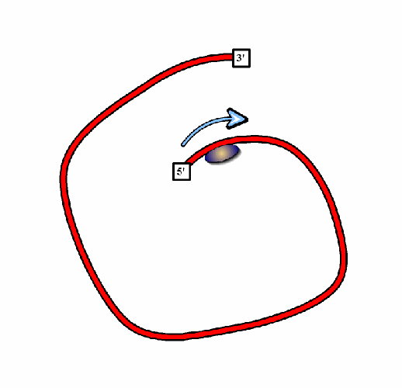
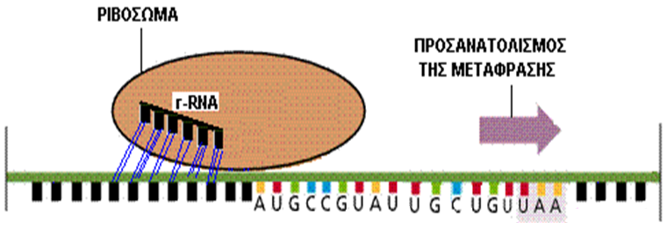
Το mRNA που προκύπτει από τη μεταγραφή προσδένεται σε ένα ριβόσωμα, για να ξεκινήσει η διαδικασία της μετάφρασης (πρωτεϊνοσύνθεση), από την οποία θα προκύψει τελικά η πρωτεΐνη.
Μετάφραση είναι η διαδικασία κατά την οποία γίνεται η σύνθεση πρωτεϊνών (πολυπεπτιδικών αλυσίδων) σύμφωνα με την πληροφορία που περιέχεται σε ένα μόριο mRNA.
Τα ριβοσώματα μπορούν να χρησιμοποιηθούν ως θέση μετάφρασης για οποιοδήποτε mRNA.
Στην πρωτεϊνοσύνθεση είναι απαραίτητη η συμμετοχή και των τριών ειδών RNA που αναφέραμε.

Slide 5
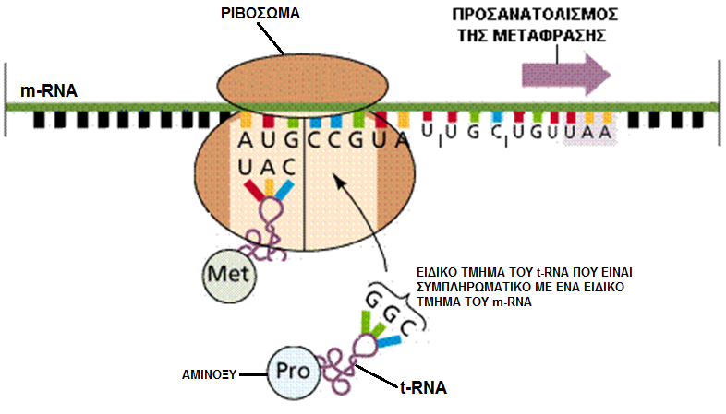
Κάθε ριβόσωμα αποτελείται από δύο υπομονάδες, μια μικρή και μια μεγάλη, και έχει μία θέση πρόσδεσης του mRNA στη μικρή υπομονάδα και δύο θέσεις εισδοχής των tRNA στη μεγάλη υπομονάδα.
Το ένα άκρο του mRNA συνδέεται με μια περιοχή του rRNA του ριβοσώματος χάρη στη συμπληρωματικότητα των αζωτούχων βάσεων. Στη συνέχεια, κατάλληλα μόρια tRNA, τα οποία εμφανίζουν επίσης συμπληρωματικότητα με το mRNA, μεταφέρουν διαδοχικά στο ριβόσωμα συγκεκριμένα αμινοξέα.

Slide 6
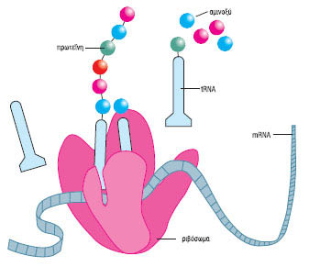
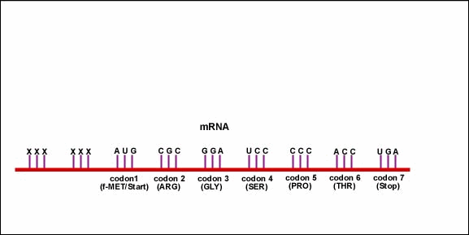
Κάθε αμινοξύ συνδέεται με χημικό δεσμό με το επόμενο και έτσι σχηματίζεται η συγκεκριμένη πρωτεΐνη.
Η διαδικασία της μετάφρασης (πρωτεϊνοσύνθεση).

Slide 7
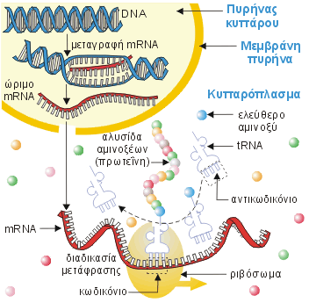
Δες πως γίνονται η μεταγραφή και η μετάφραση σε πραγματικό χρόνο στο : www.youtube.com/watch?v=kLcPtSLxh9w
Notes:
Δες πως γίνονται η μεταγραφή και η μετάφραση σε πραγματικό χρόνο στο :

Slide 8
Συνοψίζοντας διαπιστώνουμε ότι η αντιγραφή του DNA διαιωνίζει τη γενετική πληροφορία, ενώ η μετάφραση χρησιμοποιεί αυτή την πληροφορία, για να κατασκευάσει ένα πολυπεπτίδιο (πρωτεΐνη).
Η μεταγραφή καθορίζει ποια γονίδια θα εκφραστούν, σε ποιους ιστούς (στους πολυκύτταρους ευκαρυωτικούς οργανισμούς), και σε ποια στάδια της ανάπτυξης.
Όλα τα κύτταρα ενός πολυκύτταρου οργανισμού έχουν το ίδιο DNA. Σε κάθε ομάδα κυττάρων όμως εκφράζονται διαφορετικά γονίδια.

Slide 9
Η Μοριακή Βιολογία με αριθμούς
Αγγελιαφόρο RNA (mRNA). Αποτελεί λιγότερο από το 5% του ολικού RNA του κυττάρου.
Ριβοσωμικό RNA (rRNA). Είναι το πιο άφθονο από τα είδη RNA και αποτελεί το 80% περίπου του συνολικού RNA του κυττάρου.
Μεταφορικό RNA (tRNA). Τα μόρια αυτά αποτελούν το 15% περίπου του συνολικού RNA στο κύτταρο.

Slide 10
Περίληψη
Στο μηχανισμό της αντιγραφής του DNA οι δύο αλυσίδες της διπλής έλικας ξετυλίγονται και καθεμιά λειτουργεί σαν καλούπι για τη σύνθεση μιας νέας συμπληρωματικής αλυσίδας. Κάθε θυγατρική διπλή έλικα που προκύπτει αποτελείται από μία μητρική και από μία νέα αλυσίδα.
Ο μηχανισμός με τον οποίο η πληροφορία που υπάρχει στο DNA καθορίζει την αλληλουχία των αμινοξέων στις πρωτεΐνες, περιλαμβάνει δύο διαδικασίες: τη μεταγραφή και τη μετάφραση.
Η αντιστοίχιση των νουκλεοτιδίων του mRNA με τα αμινοξέα των πρωτεϊνών γίνεται μέσω του γενετικού κώδικα, και κάθε τριπλέτα του mRNA αντιστοιχεί σε ένα αμινοξύ.

Slide 11
Ερωτήσεις
1 (σελ. 102)
Να βάλετε σε κύκλο το γράμμα που αντιστοιχεί στη σωστή απάντηση:
Γ. Η μετάφραση του mRNA:
α. συντελείται στον πυρήνα του ευκαρυωτικού κυττάρου
β. γίνεται στο ριβόσωμα με τη συμμετοχή του tRNA
γ. είναι μια διαδικασία που προηγείται της μεταγραφής
δ. είναι μια διαδικασία κατά την οποία συμβαίνουν όλα όσα αναφέρονται στα α, β και γ

Slide 12
Ερωτήσεις
2 (σελ. 102)
Να αντιστοιχίσετε τους όρους της στήλης Ι με τις κατάλληλες φράσεις της στήλης ΙΙ:
I | II
mRNA | Αποτελεί συστατικό του ριβοσώματος.
tRNA | Περιέχει την αζωτούχο βάση θυμίνη.
rRNA | Μεταφέρει τη γενετική πληροφορία.
 | Μεταφέρει αμινοξέα στο ριβόσωμα.

